Slide 1
Клинические методы диагностики зубочелюстных аномалий
ФГБОУ ВО "Казанский государственный медицинский университет"
Министерства здравоохранения Российской Федерации
Казань, 2024

Slide 2
В ортодонтии используются как клинические, так и специальные методы диагностики. Клиническое обследование является ведущим при постановке диагноза в ортодонтии. Оно включает:
сбор жалоб
сбор анамнеза
внешний осмотр пациента
осмотр лица
осмотр в полости рта
проведение функциональных проб

Slide 3
Жалобы
На эстетику (неправильное расположение зубов, нарушение прикуса)
На нарушения функций (жевания, глотания, дыхания, дикции)
На боль или дискомфорт в мышцах (жевательных, височных);
На боли и шумовые явления в области височно-нижнечелюстных суставов (в покое, при опускании нижней челюсти, при жевании);
На болезненность при движениях нижней челюсти.
Травма мягких тканей прорезывающимися зубами.

Slide 4
Анамнез
Сбор анамнеза и уточнение жалоб у детей и подростков до 18 лет необходимо проводить у родителей (опекунов) или в присутствие последних.
Анамнез собирается в определенной последовательности:
- возможность наследования или семейной предрасположенности к аномалии;
- состояние здоровья матери в период беременности: питание, условия труда и быта, перенесенные заболевания, применение лекарств;
- течение родов и состояние ребенка при рождении;
- вид и сроки вскармливания, развитие ребенка (когда ребенок начал ходить, говорить), положение ребенка во время сна;
- перенесенные ребенком заболевания, травмы и операции, состоит ли на учете у специалистов;

Slide 5
- сроки прорезывания молочных (когда появился первый зуб, количество зубов в возрасте одного года) и постоянных зубов (когда прорезался первый постоянный зуб, количество постоянных зубов к первому классу), нарушения в процессе прорезывания и их смены, преждевременное удаление зубов;
- вредные привычки, нарушение носового дыхания (в т.ч. проводилось ли оперативное вмешательство по поводу удаления аденоидов), нарушения в жевании, нарушения речи;
- проводились ли ранее стоматологические манипуляции (хирургические, терапевтические, протетические, ортодонтические);
- проводилось ли ранее ортодонтическое лечение, его эффективность, отношение ребенка к проведенному лечению, причины прерывания ортодонтического лечения;
- состояние здоровья ребенка в момент обращения к ортодонту.

Slide 6
Внешний осмотр
Общий осмотр включает оценку физического развития и соответствия его возрасту.
При внешнем осмотре пациента оценивают:
осанку
положение тела в состоянии покоя
симметричность левой и правой половины тела
пропорциональность тела
совпадение срединной линии лица и тела
положение плечевого пояса.

Slide 7
Осмотр лица
Осмотр лица проводят в анфас и в профиль.
Последовательность описания лица в анфас:
Симметричность лица
пропорциональность (размеры верхней, средней и нижней трети лица, их соотношение)
естественные складки лица (состояние носогубных, губно-подбородочных складок)
расположение углов рта
состояние красной каймы губ
выраженность подбородка
тип лица
улыбка

Slide 8
Симметричность

Slide 9

Пропорциональность
По средней линии лицо делится на три части.
Верхняя часть ограничена линией роста волос и наиболее выступающей точкой лобной кости (glabella – gl).
Средняя часть проходит от точки gl до подносовой точки (subnasion – sn).
Нижняя – между точкой sn и наиболее нижней срединной точкой подбородка (menton – me).
При гармоничном лице наблюдается соответствие средней и нижней высот лица, индекс равен 1.
Либо, если вместо точки gl используется точка-проекция носолобного шва (nasion – n), пропорция приобретает другой вид – 9:11:

Slide 10
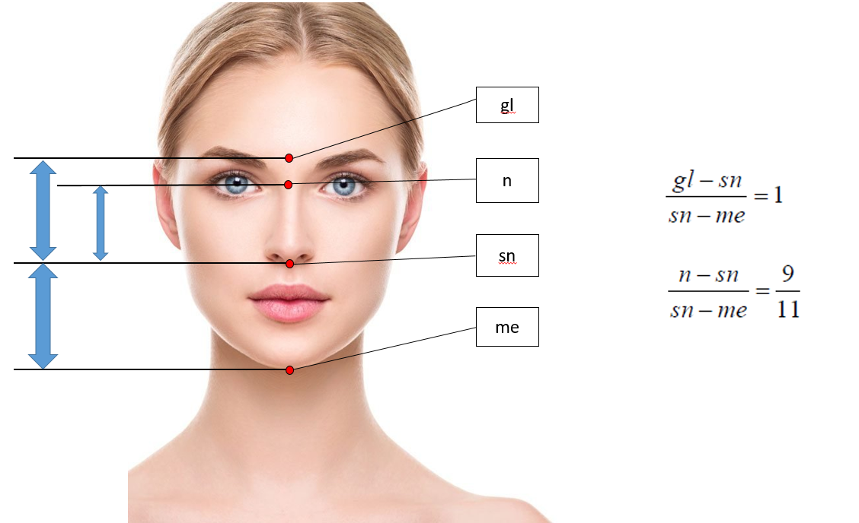

Slide 11
Естественные складки лица
Состояние носогубных, губно-подбородочных складок
сглажены
умеренно выражены
резко выражены

Slide 12
Расположение углов рта
Углы рта расположены симметрично
Углы рта расположены не симметрично: правый/левый угол рта смещен в … сторону, опущен книзу и тд

Slide 13
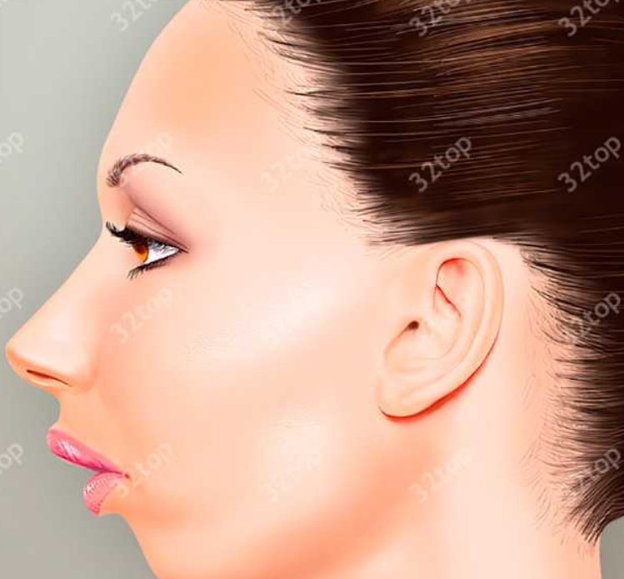

Смыкание зуб и состояние красной каймы губ
Губы смыкаются на всем протяжении / смыкаются с напряжением / не смыкаются
Контур четкий/ не четкий
На элементы поражения , сухость губ

Slide 14
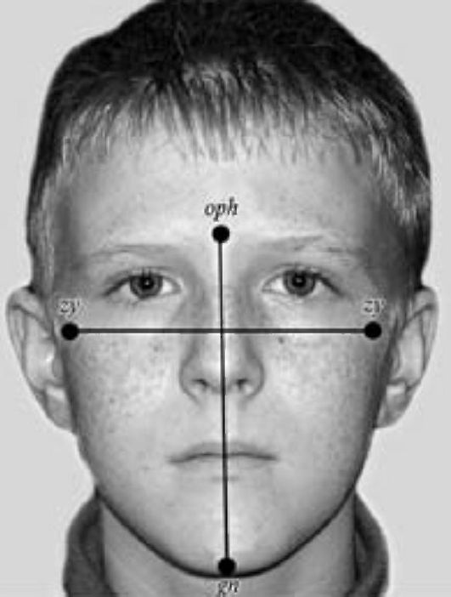

Тип лица
Тип лица определяют по фациальному морфологическому индексу Изара (IFM), согласно которому длину лица измеряют между точками на пересечении средней линии лица и касательной к надбровным дугам (ophrion – ohp) и наиболее низкой точкой на подбородке по средней линии лица (gnathion – gn), а ширину между наиболее выступающими точками скуловых отростков на мягких тканях лица (zy-zy).
По полученным данным длины и ширины лица высчитывают лицевой индекс Изара:
Отношение длины и ширины лица
от 104 и более - узкое лицо,
97-103 среднее,
96 и менее – широкое.

Slide 15
Осмотр лица пациента в профиль
Осмотр лица пациента в профиль показывает:
тип профиля лица (прямой, выпуклый, вогнутый);
положение губ (выступают, западают, в норме);
выраженность подбородочной складки (выражена, сглажена, в норме).

Slide 16
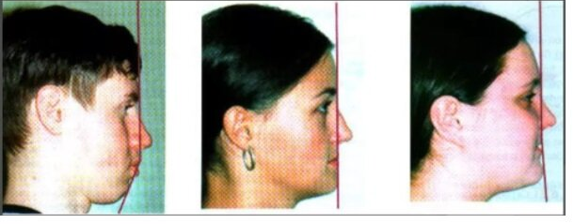
Тип профиля

Slide 17
Выраженность надподбородочной складки
Выраженность надподбородочной складки определяется с помощью угла, образованного касательными к наиболее выступающим точкам красной каймы нижней губы и подбородка.
угол 110-130° - надподбородочная складка умеренно выражена ,
при большем значении угла – сглажена,
при меньшем – углублена.

Slide 18
Улыбка
Последовательность описания улыбки: стиль – тип – дуга улыбки – щечные коридоры – совпадение средних линий.

Slide 19
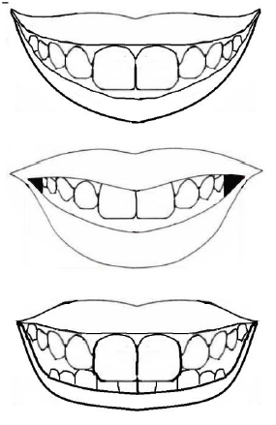
Стиль улыбки
Выделено три стиля улыбки:
- комиссурный – при такой улыбке уголки рта отодвигаются сначала вверх и в стороны, после чего обнажаются верхние зубы. Улыбка такого типа похожа на полумесяц;
- клыковый тип - форма губ в этом случае напоминает ромб. При такой улыбке сперва обнажаются клыки, затем резцы верхней челюсти. Углы рта остаются ниже губы, проходящей над клыками верхней челюсти, форма верхней губы напоминает крылья чайки;
- сложный тип - губы располагаются параллельно, обнажаются верхние и нижние зубы. Характерные черты такой улыбки - большое напряжение мышц и смещение нижней губы вниз и назад.

Slide 20
Тип улыбки
Тип улыбки определяется по степени обнажения резцов верхней челюсти:
- высокий тип – при улыбке видны коронки резцов верхней челюсти и до 2 мм десны – десневая улыбка;
- средний тип – верхние резцы обнажены при улыбке на 75–100 % высоты;
- низкий тип – менее 50 % высоты коронок верхних резцов обнажено, обнажены части коронок нижних резцы.

Slide 21
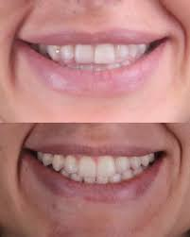
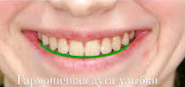
Дуга улыбки
Дуга улыбки определяется как взаимосвязь кривой резцового края передних зубов (резцов и клыков верхней челюсти) по отношению к кривой нижней губы. В идеальной улыбке эти линии должны быть параллельны. Исходя из этого, можно выделить два типа улыбки, определяемые ее дугой:
- совпадающая улыбка, кривая резцового края шести фронтальных зубов параллельна кривой нижней губы;
- несовпадающая улыбка – кривая резцового края более плоская, нежели кривая нижней губы.

Slide 22
Щечные коридоры
Щечные («темные») коридоры (негативные пространства) – это пространство, созданное щечной поверхностью боковых зубов и спайками губ (комиссуры).
- узкий щечный коридор, когда расстояние между комиссурой рта и вестибулярной поверхностью боковых зубов менее 2,5 мм;
- средний – вышеуказанное расстояние составляет 2,5–3,5 мм;
- широкий щечный коридор – расстояние между комиссурой рта и вестибулярной поверхностью боковых зубов более 3,5 мм

Slide 23
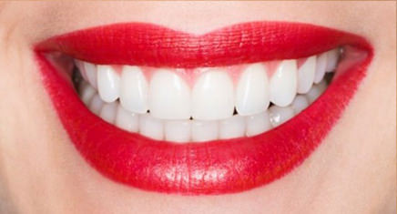
Совпадение средних линий

Slide 24
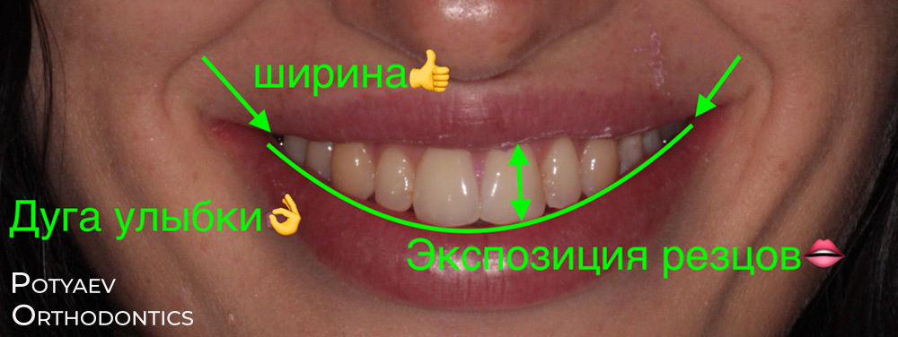

Slide 25
ВНЧС
При открывании рта определяют наличие звуковых симптомов в ВНЧС и равномерность движения нижней челюсти.

Slide 26
Состояние основных функций
Необходимо выявить функциональные нарушения - оценить состояние основных функций:
- носового дыхания. Внешними проявлениями нарушенного носового дыхания являются: сухие губы и их некомпетентность, узкие нераскрывшиеся ноздри, напряженное дыхание, наличие шпоры по нижнему краю нижней челюсти, глубокое (готическое) небо.
Для выявления возможности носового дыхания проводят пробу с глотком воды;

Slide 27
Состояние основных функций
- глотания. Нарушения этой функции могут быть в виде инфантильного глотания. Клиническим признаком является симптом «наперстка», напряжение круговой мышцы рта и мышц щек.
Для оценки функции глотания пациента просят проглотить слюну или небольшое количество воды;

Slide 28
Состояние основных функций
- речи. Для оценки функции речи ребенок должен произнести слова, содержащие трудные по артикуляции звуки: язычные (р, л), свистящие (с, з, ц) и шипящие (ш, ж, ч, щ).
Дети старше 5 лет должны произносить эти звуки правильно;

Slide 29
Состояние основных функций
- жевания. Клиническими признаками «ленивого» жевания в сменном прикусе являются: нестершиеся бугры временных моляров и клыков, наличие большого количества зубных отложений, скученное положение резцов нижней челюсти, гингивит. В период редукции прикуса временных зубов: отсутствие диастем, трем во фронтальном отделе, позадимолярных площадок, отсутствие стираемости режущих краев резцов, бугров клыков и моляров.

Slide 30
Осмотр полости рта
Осмотр рта включает:
оценка глубины преддверия;
осмотр зубов (заполняется зубная формула);
осмотр зубных рядов, альвеолярных отростков;
определение вида окклюзии зубных рядов;
оценку расположения уздечек верхней и нижней губы, языка;
оценку расположения и размера языка (нормо-, макро-, микроглоссия), а также длины уздечки языка;
изучение конфигурации нёба.

Slide 31
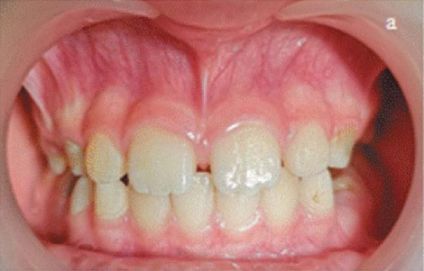
Уздечки губ
За норму приняты следующие характеристики уздечек губ:
уздечка тонкая (до 1 мм);
уздечка достаточной протяженности;
уздечка прикреплена к десне на расстоянии 4–6 мм от основания межзубного сосочка;
уздечка прикреплена к внутренней поверхности губы близко к переходной складке

Slide 32
Уздечки губ
По высоте прикрепления:
Высокое
Средное
Низкое
По структуре:
Слизистая
Фиброзная
Слизисно-фиброзная

Slide 33
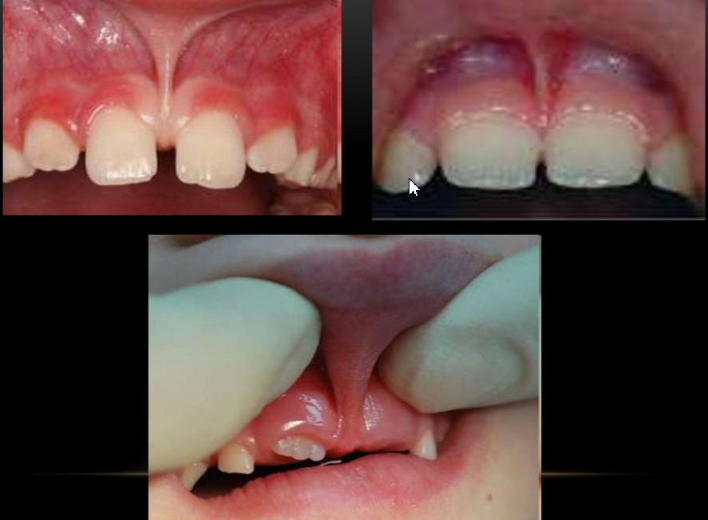
Уздечка верхней губы (аномалии)
По данным Ф.Я. Хорошилкиной уздечки могут быть 3 видов в зависимости от величины, плотности и места прикрепления:
I вид – тонкая, прозрачная, прикрепляется низко к десневому краю, при движении верхней губы травмирует десневой край, вызывая его воспаление.
II вид – тонкая, полупрозрачная, прикрепляется у десневого края, травмируя слизистую оболочку десны.
III вид – короткая, плотная, широкая в виде тяжа прикрепляется к вершине десневого сосочка, раздвигая центральные зубы (при выраженной дистеме, треме).

Slide 34
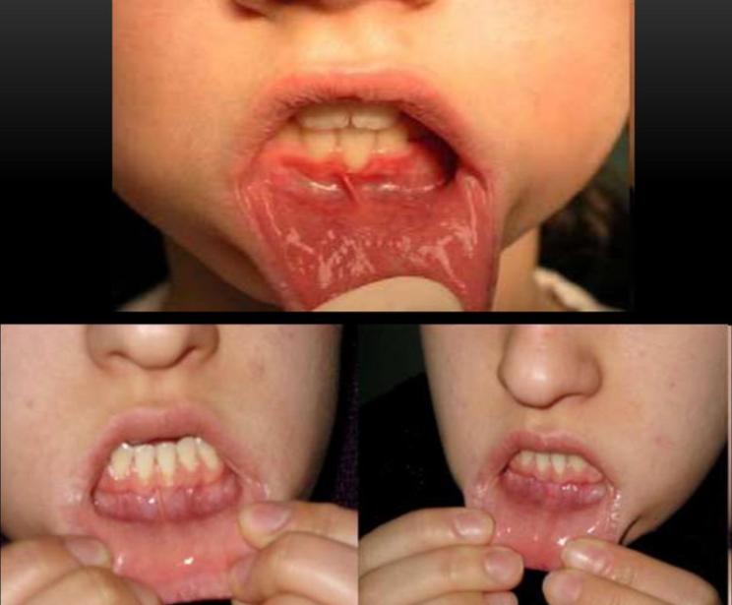
Уздечка нижней губы (аномалии)
I вид – уздечка тонкая, обычной длины, но прикрепляется близко к десневому краю, при движении нижней губы она натягивается и смещает сосочек, что приводит к воспалению, образованию патологического десневого кармана.
I вид – уздечка широкая, плотная в виде тяжа, прикрепляется к вершине десневого сосочка, осложняется диастемой.
III вид – уздечка короткая, она может быть тонкой или плотной, в виде тяжа, может прикрепляться к альвеолярному отростку или вершине десневого сосочка, но в любом случае она сопровождается другой патологией – мелким преддверием.

Slide 35
Преддверие полости рта
В норме – 5-10 мм (измеряется расстояние от края десны до мукогингивальной линии (она является границей между прикрепленной десной и подвижной слизистой оболочкой) в области центрального резца нижней челюсти).
При меньших значениях – мелкое преддверие.

Slide 36
Уздечка языка
В норме уздечка прикрепляется с внутренней стороны языка примерно по середине, и соединяется с подъязычным пространством, ее длина должна быть не менее 8 мм.

Slide 37
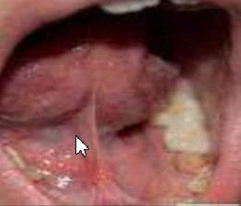
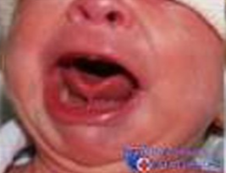
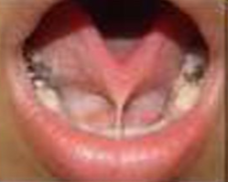
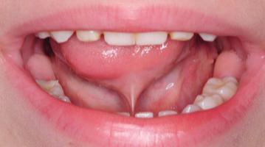
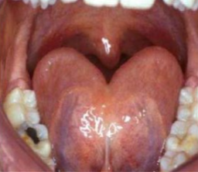
Уздечка языка (виды)
1
2
Тонкая, почти прозрачная уздечка, нормально прикрепляющаяся к языку;
Тонкая, полупрозрачная уздечка, прикрепляющаяся близко к кончику языка, вследствие чего при поднятии языка на его кончике образуется продольный желобок;
Уздечка в виде плотного короткого тяжа, прикрепляющегося близко к кончику языка;
Уздечка, тяж которой сращен с мышцами языка (нередко наблюдается при врожденной расщелине губы и неба);
Уздечка малозаметна, так как волокна тяжа располагаются в толще языка.
3
4
5

Slide 38
Осмотр зубных рядов обычно начинают с верхних правых моляров, осматривают справа налево все зубы верхней челюсти, а затем в обратном порядке осматривают все зубы нижней челюсти. Записывают зубную формулу, состояние зубов, оценивают соответствие зубного возраста паспортному.

Slide 39
Далее проводят оценку расположения зубов в зубном ряду и формы зубных рядов, смыкания фронтальных и боковых зубов в трех взаимоперпендикулярных плоскостях:
- соотношения справа и слева боковых зубов в сагиттальной плоскости (класс по Энглю);
- оценка соотношения боковых зубов справа и слева в трансверзальной плоскости (перекрытие в трансверзальной плоскости);
- оценка соотношения справа и слева боковых зубов в вертикальной плоскости (контакты – фиссурно-бугорковые, бугорково-бугорковые, дизокклюзия).
- оценка соотношения резцов в сагиттальной плоскости (наличие режуще-бугоркового контакта, сагиттальная щель, класс смыкания/положения клыков);
- оценка соотношения резцов в трансверзальной плоскости (совпадение средних линий зубных рядов между собой и со средней линией лица);
- оценка соотношения резцов в вертикальной плоскости (глубина перекрытия, вертикальная щель);

Slide 40
Клинико-функциональные пробы
В заключении, при выявлении аномалий окклюзии проводят оценку лица при привычном смыкании зубов и в конструктивном прикусе. Для этого используются клинические функциональные пробы.
Л.В. Ильина-Маркосян (1974) предложила функциональные пробы, которые позволяют оценить в статическом и динамическом состоянии положение нижней челюсти.

Slide 41
Клинические функциональные пробы по Л.В. Ильиной-Маркосян
Проба №1 – изучение конфигурации лица в состоянии физиологического покоя нижней челюсти.
Пациента просят открыть рот и после этого произвести поднимание нижней челюсти до смыкания губ. При этом в норме расстояние между режущими краями резцов должны быть в пределах 2-4 мм.
Уменьшение этого расстояния свидетельствует о зубоальвеолярном удлинении передних зубов. При этом можно наблюдать смыкание губ с напряжением или без, а также отсутствие их смыкания
Выявление лицевых признаков аномалии (асимметрия лица, чрезмерно-выпуклый профиль и т.д.) –положительная проба.

Slide 42
Клинические функциональные пробы по Л.В. Ильиной-Маркосян
Проба №2–изучение привычной окклюзии.
Пациенту предлагают, не размыкая губ, сомкнуть зубы (в привычной окклюзии) и определяют вид смыкания зубных рядов в переднем и боковых участках. Оценивается смыкание зубных рядов, пар зубов-антагонистов в сагиттальной, вертикальной и трансверзальной плоскости.
Если имеется смещение нижней челюсти, то лицевые признаки аномалии становятся более выраженными соответственно направлению смещения челюсти –положительная проба.

Slide 43
Клинические функциональные пробы по Л.В. Ильиной-Маркосян
Проба №3(на широкое открывание рта) –изучение экскурсии нижней челюсти.
Определяются величина опускания нижней челюсти, наличие девиации и момент ее появления.
Величина опускания нижней челюсти оценивается по расстоянию между режущими краями резцов на верхней и нижней челюстях при максимальном открывании рта. В норме - 40-50 мм.
При нормальном смыкании зубных рядов проекция средней линии совпадает и при опускании нижней челюсти.
Несовпадение средней линии при опускании нижней челюсти более выражено в случае нарушения функции ВНЧС и мышц челюстно-лицевой области

Slide 44
Клинические функциональные пробы по Л.В. Ильиной-Маркосян
Проба № 4 (на сопоставление средних линий) –сравнительное изучение привычной и центральной окклюзии.
Нижняя челюсть устанавливается в привычной, а затем в центральной окклюзии –при сопоставлении средних линий верхнего и нижнего зубных рядов.
Оценка гармонии лица после установления нижней челюсти в правильное положение.
Конфигурация лица изменяется в лучшую сторону при наличии бокового смещения нижней челюсти –положительная проба).

Slide 45
Проба Эшлера-Битнера
Проводится при дистальной окклюзии зубных рядов.
Пациент должен выдвинуть нижнюю челюсть до нейтрального (по I классу) противостояния первых моляров и клыков верхней и нижней челюсти.
При таком положении нижней челюсти врач сравнивает профиль лица пациента с таковым при центральной окклюзии.
При улучшении профиля в основе патогенеза аномалии определяется дистальное положение нижней челюсти – проба положительная.
При ухудшении профиля лица – антепозиция верхней челюсти – проба отрицательная.
В случаях незначительного улучшения профиля лица в основе патогенеза лежат изменения положения верхней и нижней челюсти.

Slide 46
Проба на резцовое смыкание
Проводится при мезиальной окклюзии зубных рядов.
Пациента просят сомкнуть на резцы (краевой контакт резцов).
При улучшении профиля – проба положительная.
При положительной пробе возможно функциональное лечение мезиальной окклюзии с использованием функциональных аппаратов, модифицирующий положение и рост нижней челюсти.

Slide 47
Проба на выдвижение нижней челюсти вперед
Проводится при глубоких формах окклюзии.
Нормальный объем сагиттальных движений –1/3 от открывания рта (7-15 мм).
При гнатических формах глубокого прикуса тест выполнить невозможно, т.к. верхняя челюсть заблокирована нижней –требуется открывание рта для выдвижения нижней челюсти –объем уменьшен (проба положительная).

Slide 48
Проба на выдвижение нижней челюсти
Проба дает представление об экскурсии нижней челюсти (в норме в пределах 7-10 мм). При выдвижении нижней челюсти смыкаются режущие края резцов, в то же время в боковых участках наблюдается равномерная щель между зубными рядами слева и справа, а также отсутствие суперконтактов между зубами-антагонистами.
При выдвижении нижней челюсти до контакта режущих краев нижних резцов с режущими краями верхних оценивают симметричность и величину разобщения в боковых отделах справа и слева.
Различная величина расстояния между боковыми зубами слева и справа свидетельствует о зубоальвеолярных нарушениях и различном уровне окклюзионной плоскости.

Slide 49
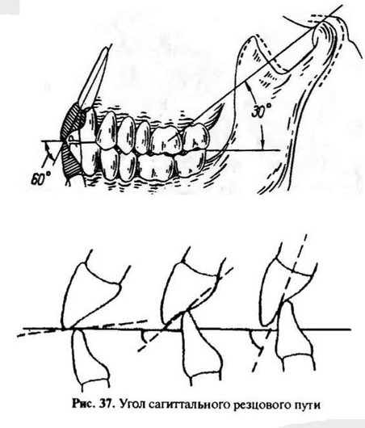
Выдвижение нижней челюсти вперед сопровождается скольжением нижних резцов по нёбной поверхности верхних до момента соприкосновения режущих краев. Путь нижних резцов называется сагиттальным резцовым путем.
Сагиттальный резцовый путь зависит от вида окклюзии и в норме равен 3,9±0,2 мм,
при глубокой резцовой окклюзии - 6,9±0,5 мм,
при дистальной окклюзии с ретрузией резцов - 8,1±1,5 мм,
а с протрузией резцов - 9,0±0,9 мм.
При пересечении линии сагиттального резцового пути с окклюзионной плоскостью образуется угол - угол сагиттального резцового пути.
По Гизи, он равен 40-50° и зависит от вида окклюзии (в норме 36,8+2,5°).
При глубокой резцовой окклюзии он равен 53,5±2,5°,
при дистальной окклюзии с ретрузией резцов - 52,1±4,5 °,
а с протрузией резцов - 61,9±7,6°.
Очень часто при значительной глубине резцового перекрытия этот тест выполнить невозможно, так как нижняя челюсть заблокирована. Необходимо предварительно опустить нижнюю челюсть, а затем выдвинуть ее.

Slide 50
Проба на смещение нижней челюсти вправо и влево
Проводится при глубоких формах окклюзии и трансверзальных аномалиях прикуса.
Латеральная экскурсия составляет 10-15 мм от открывания рта.
При гнатических формах глубокого прикуса с микро-и/или ретрогнатией нижней челюсти –тест положительный –смещение нижней челюсти возможно после открывания рта.

Slide 51
Проба на определение направления окклюзионной плоскости
Проводится при трансверзальных аномалиях прикуса.
Тест проводится путем соотношения межзрачковой линии и плоскости окклюзии.
При положительной пробе –линии не параллельны.

Slide 52
Проба - определение асимметрии лица во время улыбки

Slide 53
Проба на макроглоссию
движение языка позволяет определить способность пациента достать кончиком языка до подбородка и до кончика носа, что затруднительно сделать при нормальном размере языка.
Мезиальная окклюзия.
а, б - положение языка в покое;
в - тест на макроглоссию;
г - наличие борозд и отпечатков зубов на языке

Slide 54
Спасибо за внимание!

Slide 55
Список литературы
1. Ортодонтия. Диагностика зубочелюстных аномалий: учебное пособие / М. А. Данилова, А.Н. Еловикова, Л.Е. Чернышова и др. - ГОУ ВПО ПГМА им. ак. Е.А. Вагнера Росздрава. – Пермь, 2006.
2. Стоматология детского возраста: учебное пособие / Л.С. Персин, В.М. Елизарова, С.В. Дьякова – М., 2006.
Электронное издание на основе: Ортодонтия. Диагностика и лечение зубочелюстно-лицевых аномалий и деформаций : учебник / Л. С. Персин и др. - М.: ГЭОТАР-Медиа, 2015. 640 с. : ил. - ISBN 978-5-9704-3227-3.

